Slide 1
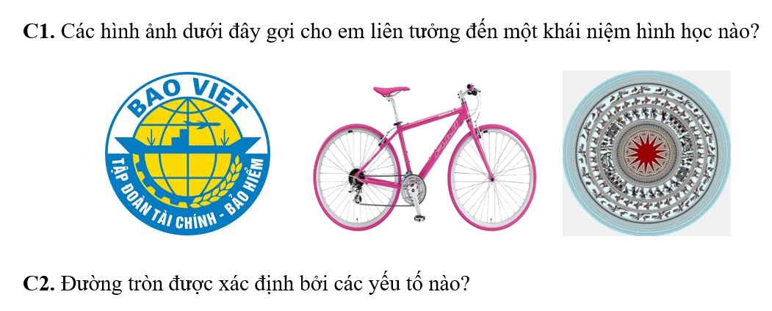
HOẠT ĐỘNG KHỞI ĐỘNG

Slide 2
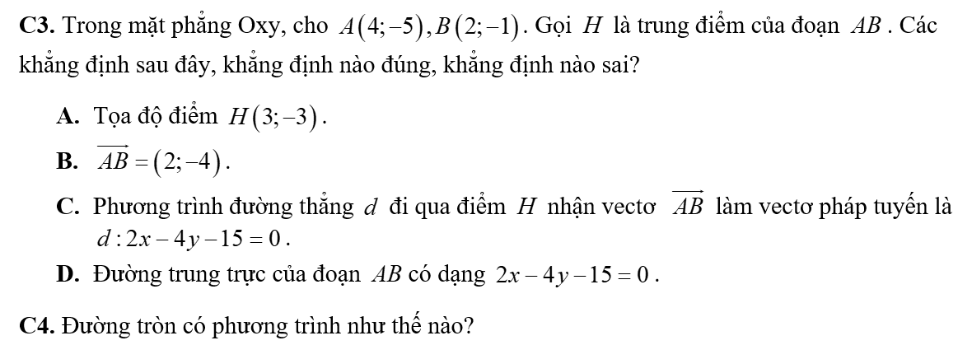
HOẠT ĐỘNG KHỞI ĐỘNG

Slide 3
1. Phương trình đường tròn

Slide 4
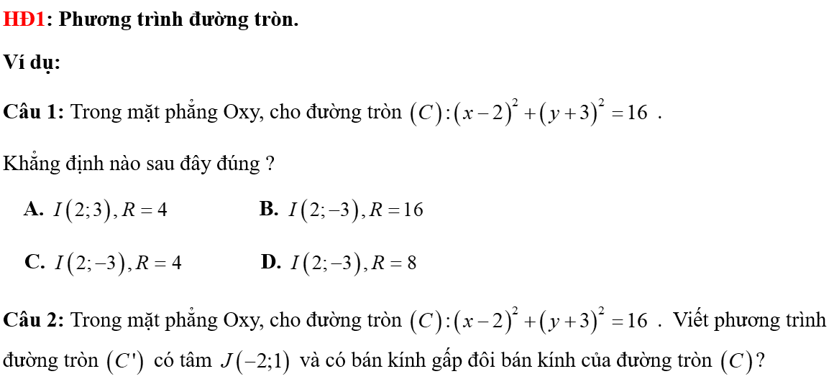
1. Phương trình đường tròn

Slide 5
1. Phương trình đường tròn

Slide 6
1. Phương trình đường tròn

Slide 7
1. Phương trình đường tròn

Slide 8
1. Phương trình đường tròn

